Slide 1
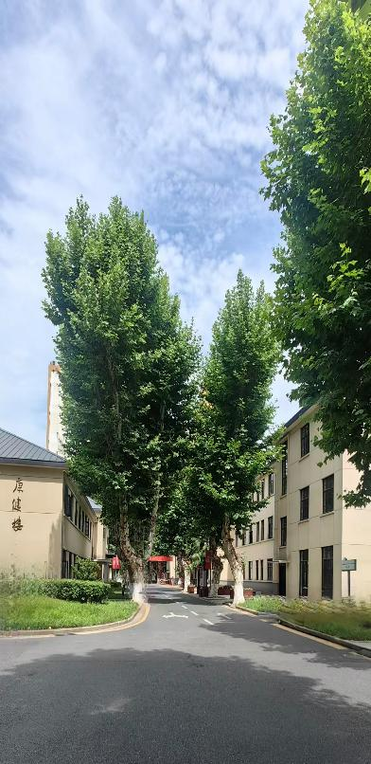
东南大学丁家桥
物业2026年中总结
南京新鸿运物业管理股份有限公司
汇报人：李丽
2026年6月12日

Slide 2
南京新鸿运物业管理股份有限公司
创立于1995年11月。
2004年获国家一级物业管理资质企业。
2015年9月1日“新三版”挂牌上市（股票代码：833440）。
2011年获得“江苏省物业服务业综合实力50强企业”第2名。
2014年获江苏省物管企业综合实力第3名。
2012-2022年五次获“中国物业服务百强”称号，
2022年排名中国物业服务百强第38位。
公司管理物业项目面积近1千万㎡，包括政府办公楼、写字楼、商务楼、商住楼、住宅、文化场馆、展览馆、学校、医院等。

Slide 3
工作主要范围
1、蔡翘楼、康建楼、文枢楼、综合楼、基一楼、基二楼、公卫楼、图书馆等八栋楼宇等安全巡逻工作。
2、除以上八栋楼宇外加生医楼、电镜楼、科技会堂、羽毛球馆、博爱楼等的卫生保洁工作。
3、以上楼宇供电系统、供水系统、照明系统的维护及公共区域的零星维修。
4、校区道路、花园、操场等外部环境的清扫保洁工作及校区垃圾清运工作。
5、校区树木、绿植的养护、修剪等工作。
6、教室及科技会堂、羽毛球馆、报告厅等场馆的使用。
7、配电房的日常管理

Slide 4
目录
环境卫生管理
01
安全管理
02
水电、维修服务
03
客服服务与场馆使用
04
文化育人
05

Slide 5
环境卫生管理
01

Slide 6
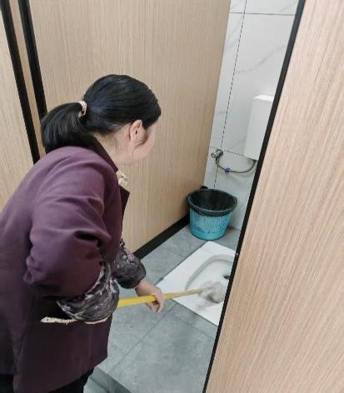
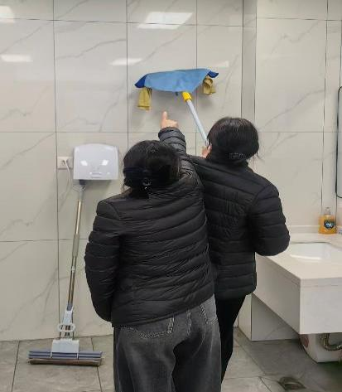
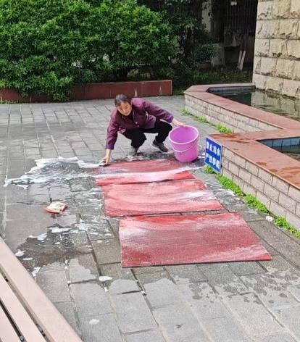
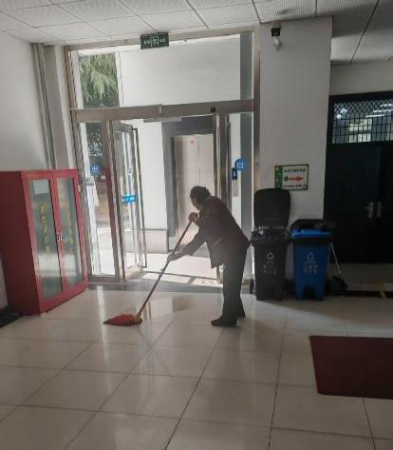
日常保洁
校园环境卫生是我们物业工作的 重点，带给师生们干净整洁的校园环境是我们的工作目标，楼宇保洁的工作范围主要是所负责楼宇公共区域的清洁和维护，主要包含卫生间、过道、教室、楼梯、电梯等公共区域。保洁工作重在每日工作按时按质的完成，采取定期检查、抽查、拍照汇报等相结合的方式确保每天保洁工作落实到位，对发现的问题做到及时整改，消除卫生死角。

Slide 7
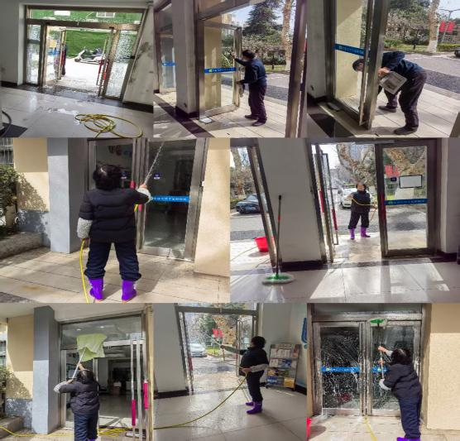
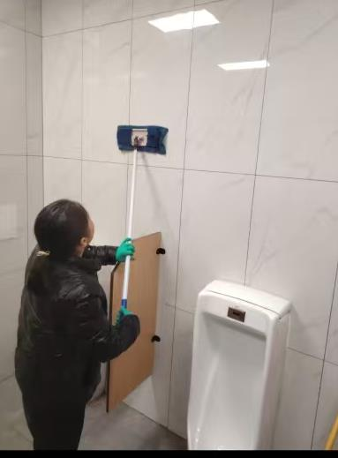
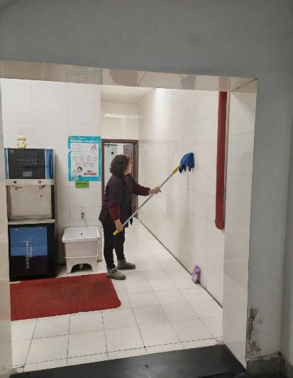
精细化、专项清洁
在每日常规保洁的基础上，我们定期组织全体保洁员开展精细化深度保洁专项行动，重点针对楼宇边角、电梯等日常保洁易遗漏区域进行彻底清理，弥补日常工作可能有的漏洞和不足，尽量不留卫生死角，切实提升校区整体环境的清洁度与舒适度。
清洗喷水池
冲洗公共区域纱窗
擦各楼宇大厅玻璃
卫生间墙面清洁

Slide 8
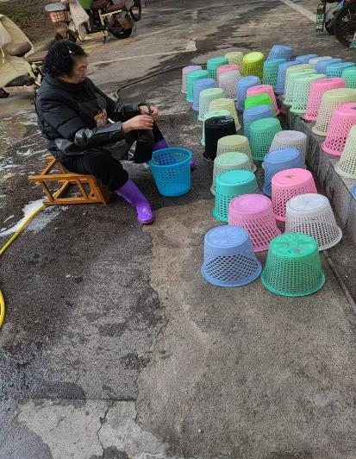
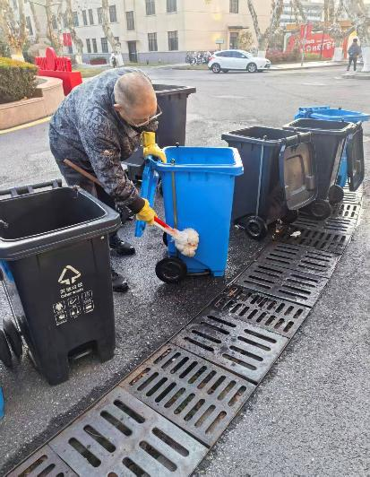
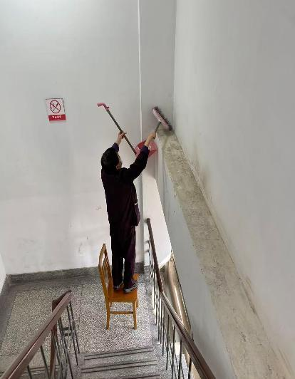
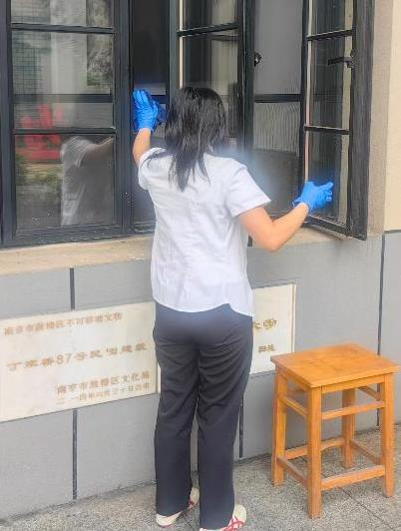
精细化、专项清洁

Slide 9
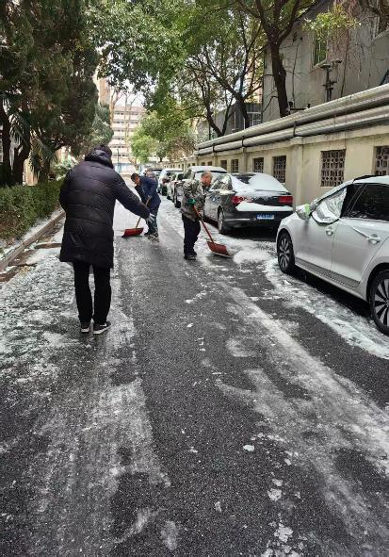
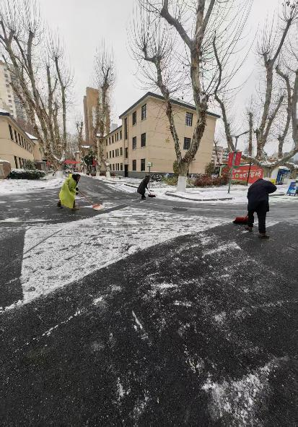
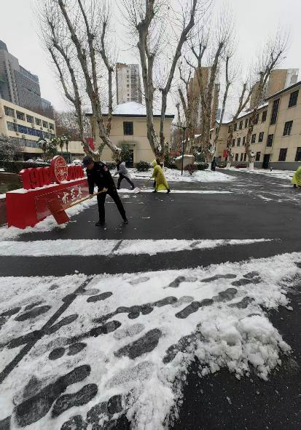
特殊天气、重大活动环境保障
在大雪来临前，我们已提前完成除雪工具、融雪剂、防滑草垫等物资的筹备与精准发放，覆盖校区进出口。下雪后，物业值守人员第一时间奔赴现场开展清扫作业，雪势加大后，我们紧急组织全员力量分区域不间断清扫，全力保障师生出行安全与校园通行顺畅。

Slide 10
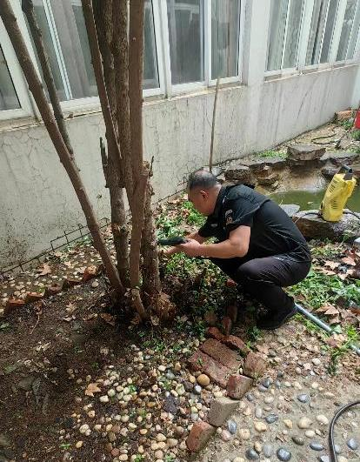
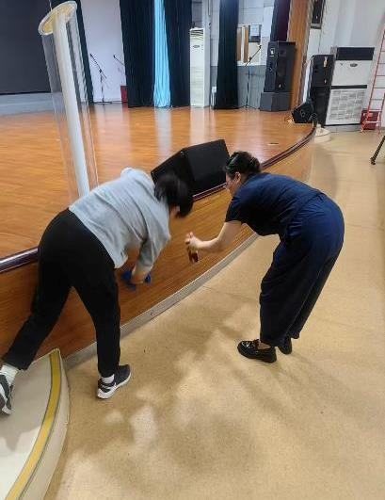
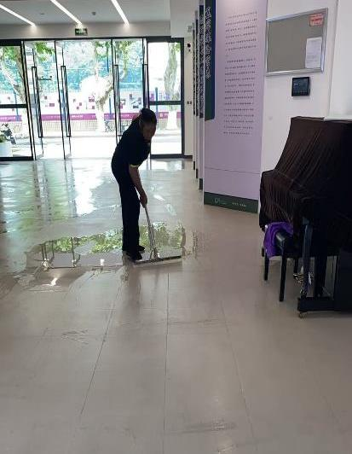
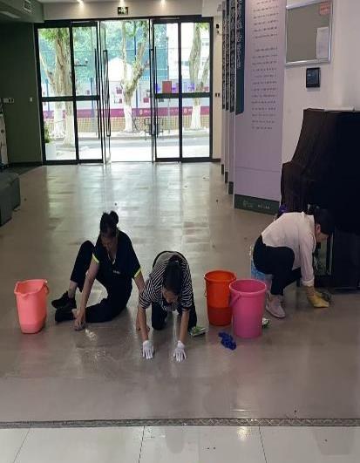
特殊天气、重大活动环境保障
为迎接5月24日公共卫生学院建院50周年的活动，我们提前做好各项准备工作，对公卫楼、科技会堂等区域进行彻底清洁，公卫楼大厅因地面材质原因污渍难以清理，尝试过多种方法后，组织保洁员用钨丝手工擦拭清理，活动当天，全员加班，不间断保洁，保障活动顺利进行。

Slide 11
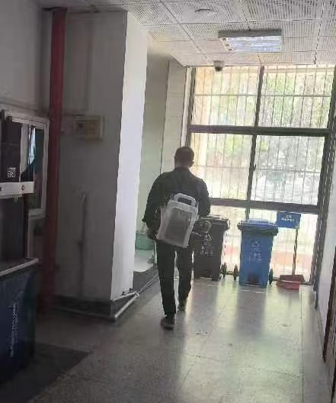
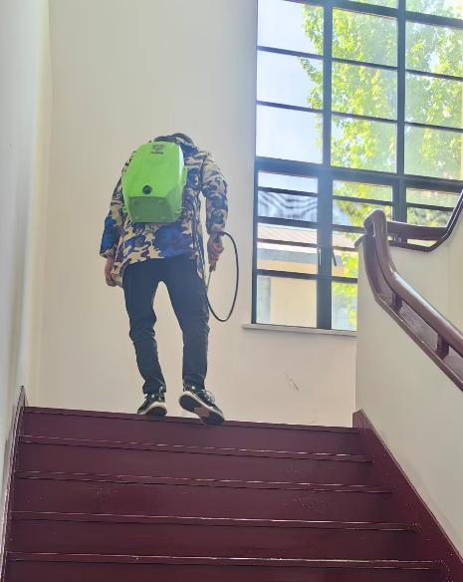
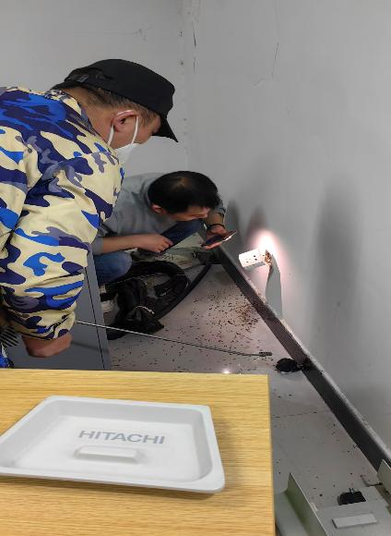
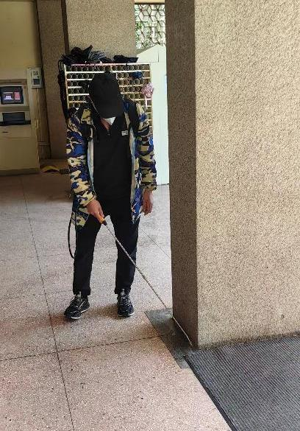
四害防治
为提前预防夏季蚊虫侵害，定期安排专业人员对校区一楼卫生间、绿化带等蚊虫易滋生的地方进行消杀 。随着气温升高，校区白蚁活跃了4月16日电镜楼发现白蚁，物业马上联系专业人员来消杀，同时对易发区域康建楼和图书馆进行了预防性的治理，这两栋楼到现在为止还未发现白蚁。

Slide 12


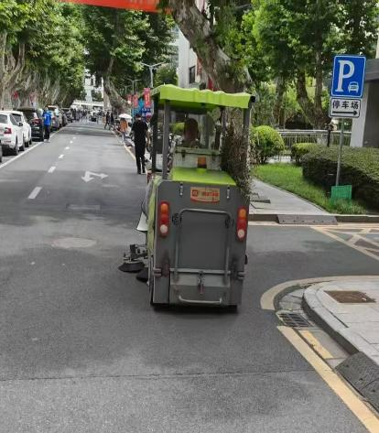
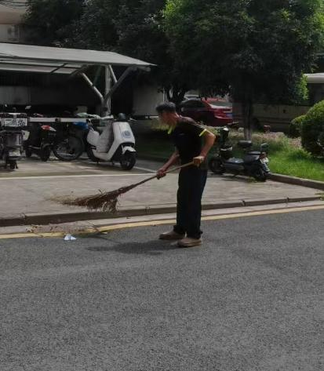
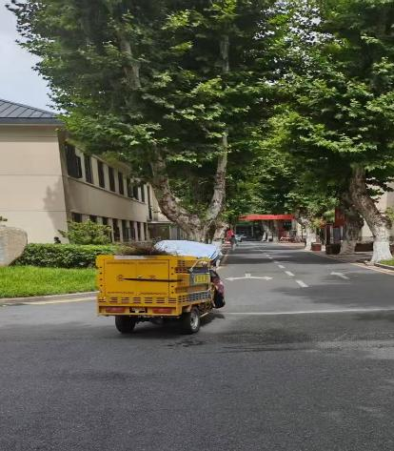
校园外部环境
外场保洁员每日两次清扫校区道路、花园、操场等公共区域，无论酷暑寒冬、风雨交加始终坚守岗位，从无懈怠，日常作业采用人工精细化清扫与扫地车、高压清洗车机械化作业相结合的模式，大幅提升保洁效率，持续为全校师生打造并维护整洁舒适的校园外部环境。

Slide 13

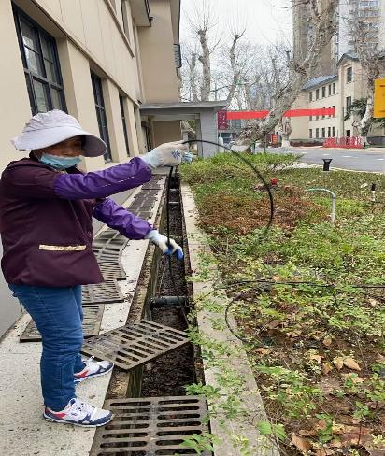
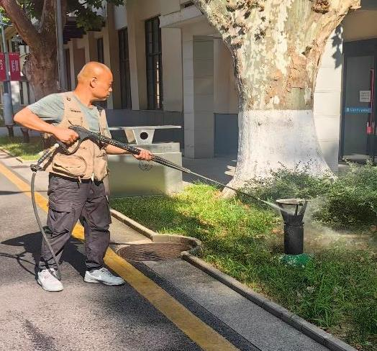
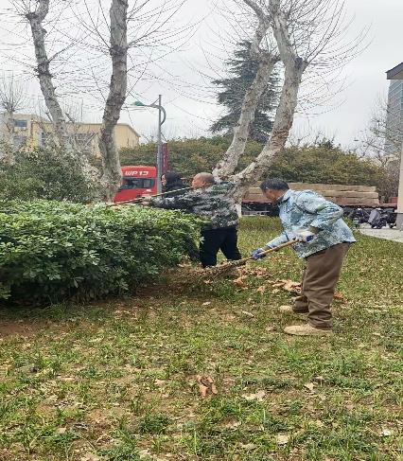
校园外部环境
另外每日清洁校园内的户外座椅、垃圾桶等户外设施，定期冲洗校区花箱、宣传栏、绿化带草坪灯、活动摆件等校园内设施，每当学校有各类活动时，保洁员都会加班加点全面打扫校园，保障场地、校园环境的整洁卫生

Slide 14


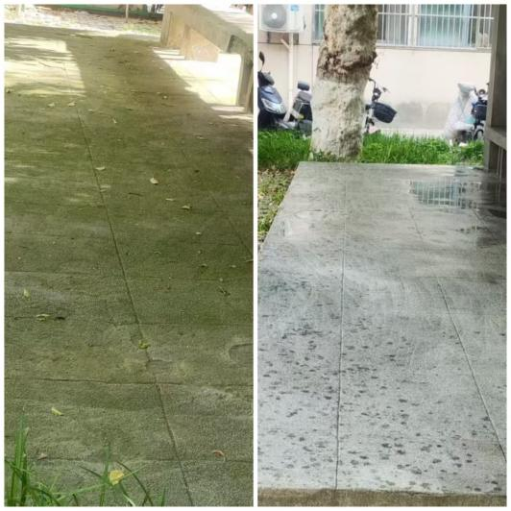
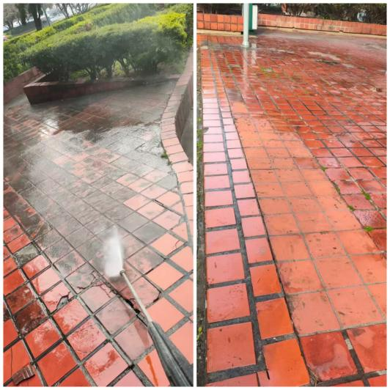
校园外部环境
为提升校园整体清洁度，让卫生无死角，在检查过程中如发现容易被忽视的花园、墙角等处会滋生青苔等难以清理的污渍，会及时安排人员用高压冲洗车进行重点冲洗，尽量不留卫生死角，改善校园环境。

Slide 15

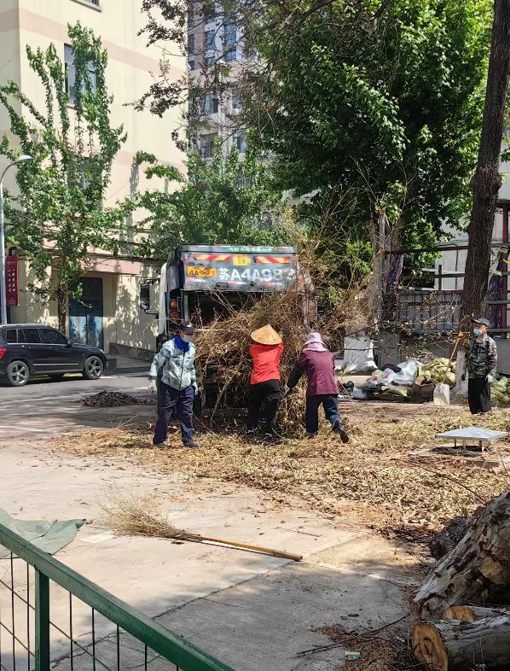
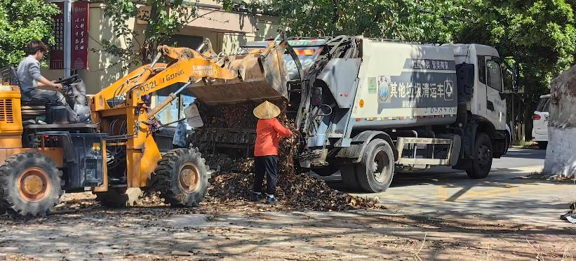
校园外部环境
垃圾清运：物业负责将校区各处的垃圾集中到垃圾场并协助环卫所清运垃圾，现在校区每天的垃圾量平均约60多桶，全部要做到日产日清，并且按垃圾分类的要求，树叶、有害垃圾均单独存放、清运。

Slide 16
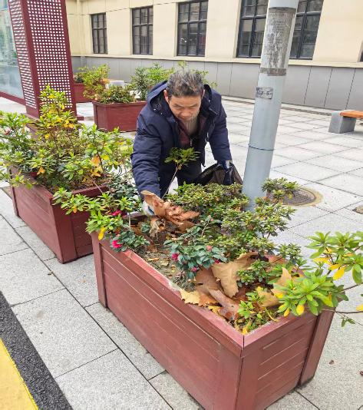
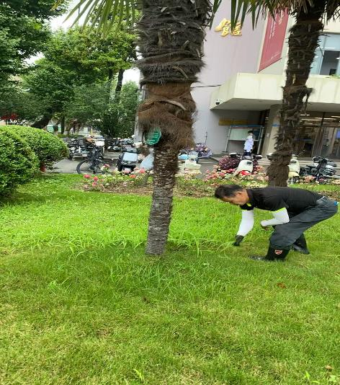
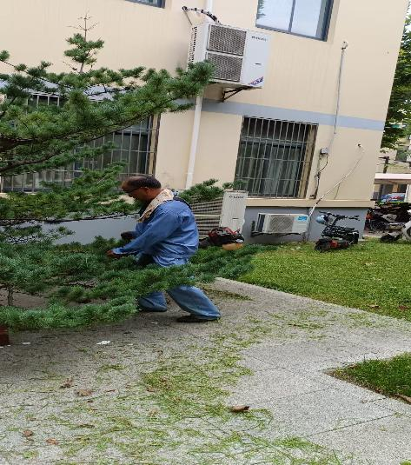
绿化养护
春夏季来临之时是杂草疯长、树木灌木易发生病虫害的高发季节，今年丁家桥物业绿化工在病虫害防治上做到防范于未然，根据植被品类和天气变化多次及时精准喷洒针对性农药，确保园区绿化未出现明显病害虫害。各类植物长势整体良好，绿化工严格按照养护周期对灌木、绿篱、树木枝条进行精细化修剪，全面拔除园区各区域杂草，持续保持绿植形态整齐、景观美观，为师生营造了舒适宜人的校园环境。

Slide 17
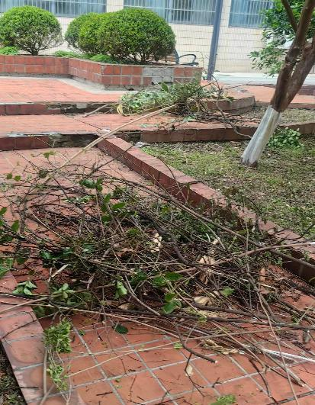
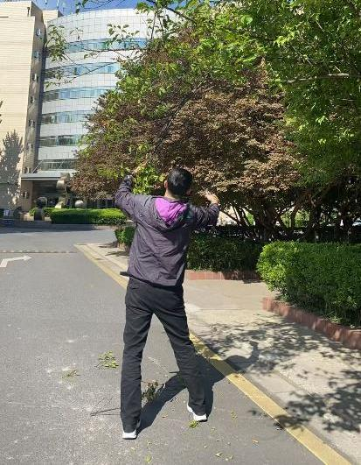
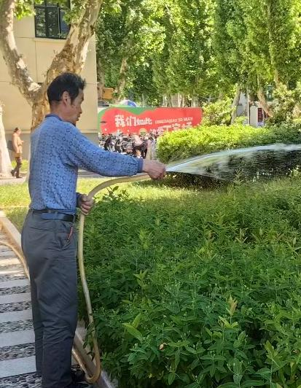
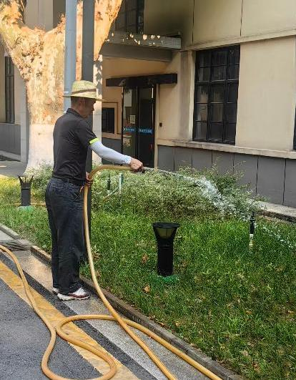
绿化养护
多次清理枯枝，修剪道路边影响通行的低矮树枝。
天气转热，及时根据天气给绿化植物浇水，

Slide 18
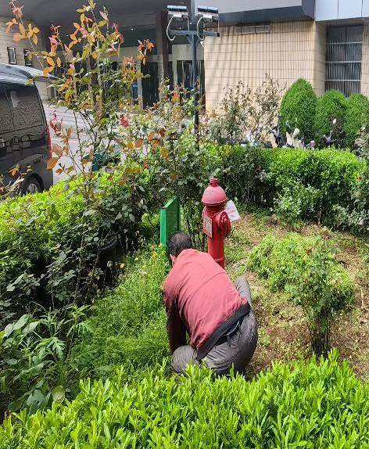
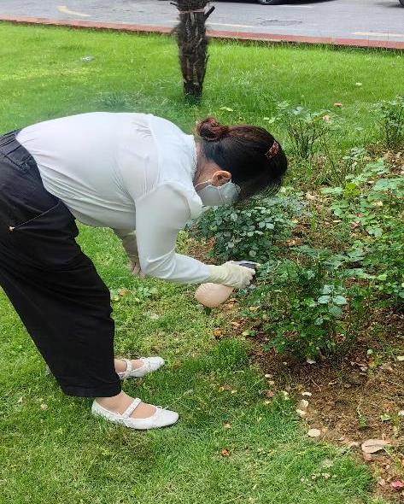
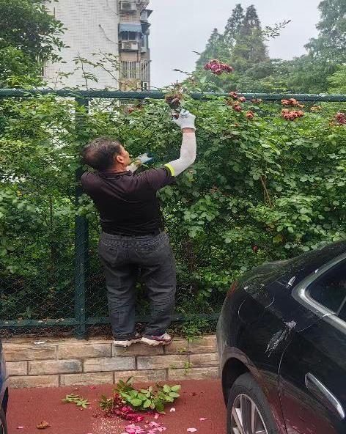
绿化养护
现在校区月季花增加，开放时给校园增加风景，月季易生病害，多次喷洒药水，及时除草、修剪、浇水，边学习边养护，争取能让花开得更好。

Slide 19
安全巡视与维护
02

Slide 20
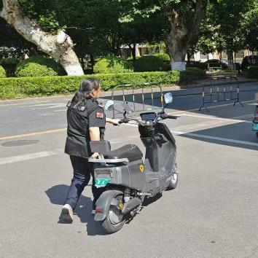
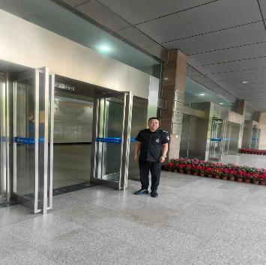
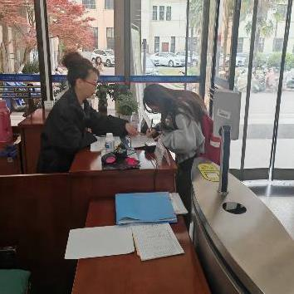
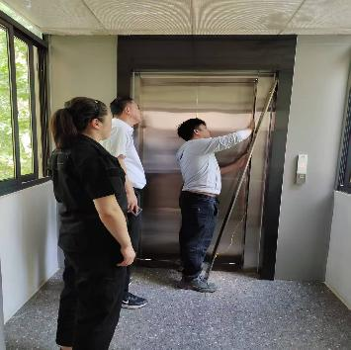
日常楼宇安全工作
楼宇值班员主要日常工作包括楼宇值守巡查、外来人员登记、门前电动车管理、公共区域设备报修、教室的开关门、装修施工监督管理、电梯正常运行检查、楼顶进出管理等方面，实行白天值班、晚上巡逻打点制度，值班员在日常巡视及时发现异常情况，及时处理，及时上报，排除安全隐患，建设平安校园。12月到5月各楼宇共登记外来访客 974人次，电梯报修 33 次 ，空调报修28次，保管退还各类物品 157 件。

Slide 21
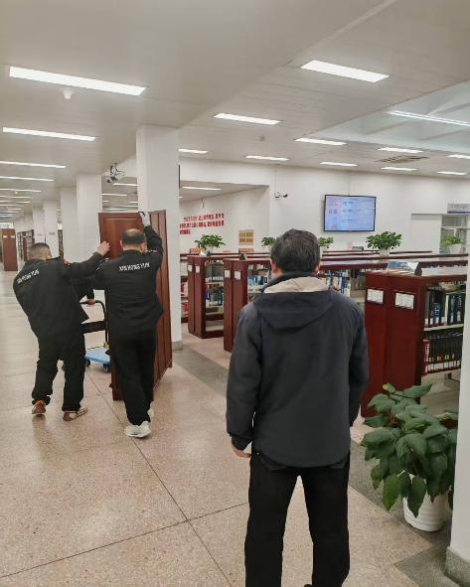
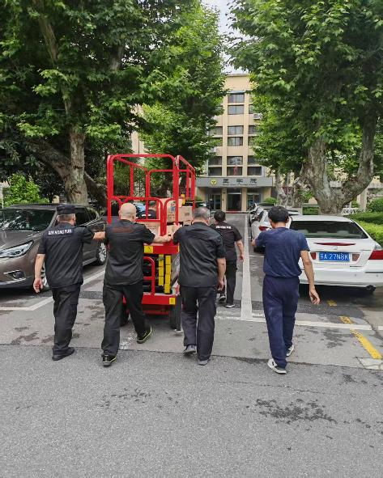
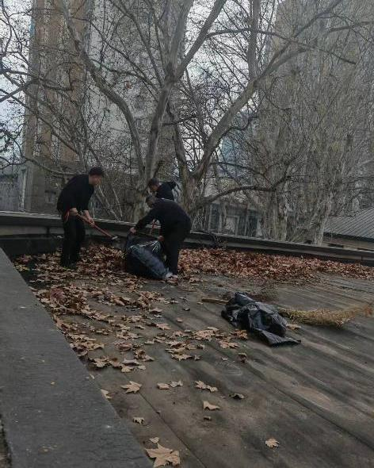
日常楼宇安全工作
楼宇值班员在完成楼宇日常值守、巡查等既定工作外，还需常态化协助工程人员开展设施维修、为师生搬运物品等临时任务，同时定期对各楼栋楼顶的落叶进行全面清扫，清理排水口杂物，避免因下水堵塞引发积水内涝问题。

Slide 22


消防器材检查
消防设施设备的检查分为每日巡查、定期检查，每日巡逻时检查应急灯、安全出口等消防设施的是否完好，发现故障及时上报维保单位进行维修更换。每月定期检查各楼宇消防栓配件是否完整、灭火器的压力和有效期，有缺失或失效及时上报，定期配合消防维保单位进行消防设施设备的功能检测，如：烟感报警器、消防栓试水、水箱压力等功能，确保消防设施的完好。

Slide 23


消防监控室
校区消防监控室负责图书馆和校区各楼宇的消防报警工作，是24小时值班制度，都是按规定配置双人双岗，持证上岗，保证校区安全的日常消防监控和应急响应，12月-5月共处理各类消防控制器报警 26次，其中火警17次，故障9次，所有报警都及时处理好。

Slide 24


安全培训
消防工作除了日常的监控值守、设备设施巡查外，提高员工的安全意识和突发事件的处理能力尤其重要，我们平时注重对员工的安全培训，也多次请消防维保专业人员对值班员进行消防设备操作和发生紧急情况处置流程进行培训，从而提高员工的安全意识和对突发事件的处理能力。

Slide 25
水电、维修服务
03

Slide 26



零星维修
物业维修内容主要包括校区给排水系统、配电房及供电系统、楼宇零星维修等，今年1月起在没有增加人员的情况下，增加了学生宿舍的维修任务，师傅克服人员少，任务重的困难，尽心尽力完成任务，在日常工作中按规范做好安全、卫生防护和结束后的现场保洁工作，今年12月-5月共维修约 850次。

Slide 27




零星维修

Slide 28



零星维修
校区停车场因路面不平，雨后易积水影响出行，师傅根据实际情况采取在积水处开凿多条引流槽的方法，效果显著。

Slide 29


零星维修
5月12日中午，公卫楼办公室下水漏水到过道了，边马上安排师傅排查原因及时停水，边安排人员清扫积水，及时止损。

Slide 30



零星维修
除对同学们的报修积极响应外，对同学们反映的有些问题可能非个例时，都会及时到现场了解情况，力争解决同类问题，不留隐患，例如：更换四舍公共浴室的门帘；全面检查四舍浴室隔板，重新打胶，排除安全隐患；为三舍一楼卫生间安装简易纱窗。

Slide 31


配电房及供电系统维修
校区配电房设专职值班电工对其24小时运行值班，工作人员均持证上岗，建立运行记录，交接班记录表，保持配电房良好的运行环境，定期打扫清理，对于突发性的停电（特别是因外网故障停电）值班人员能够及时做到恢复送电，12月到5月共发生各类因检修、调试、更换设备等操作共12次，均按计划停电送电。

Slide 32


配电间及供电系统维护
楼宇配电间每月检查一次，对配电间的外观、运行、清洁等方面进行检查，保证运行正常，无乱接现象，环境整洁无杂物，消除隐患。

Slide 33
客服服务与场馆使用
04

Slide 34

客服服务
物业负责文枢楼二个会议室会务服务，教室、科技会堂、羽毛球馆、报告厅等场馆的使用和维护，下半年会议服务约 40次，报告厅、科技会堂使用约 50 次。

Slide 35



场馆服务
场馆多采取线线上预约制，羽毛球馆管理员按时根据预约信息办理签到手续，每日做好卫生保洁和设备维护，保障每日活动顺利进行。科技会堂和报告厅根据预约信息提前做好场地清洁和设备维护，保证好场馆的整洁和设施的完好，提前做好各种准备工作，

Slide 36



客服服务
教室物业主要负责课表、卫生、开关门、设备报修工作，每日根据校教务处的总课表、临时加课安排值班员及时开关教室，对教室设备的报修积极响应维修，还要检查、督促保洁员做好教室的清洁工作，确保教学活动的顺利进行。

Slide 37
文化育人
05

Slide 38

文化育人、师生为本
公司贯彻学校“文化育人、师生为本”的服务理念，感谢全校师生对我们平时工作的支持和帮助，为加强物业与师生的交流，12月31日我们邀请老师同学参加在综合楼大厅举办的“庆元旦，迎新年”套圈圈送礼物的活动，活动现场热闹非凡！老师同学们都玩的很开心，活动很圆满！

Slide 39




文化育人、师生为本

Slide 40
谢谢大家！
Thank you

